Slide 1
每周提示
2023-2024

Slide 2
第二周
进度
正确安装Python环境
VS Code
Ubuntu
问题
Python必须装c盘
windows不要额外装杀毒软件
文件名: a.py, b.py
先保存，再运行
计算机科学是一门非常严密的逻辑科学
严格按照规范
有问题，要先分析，不要暴力解决
计算导论不同于数学、物理等课程
更强调动手，从计算机的角度思考问题
多动手，所有代码敲一遍
万事不决，问 解释器 + VS Code
助教群
初学者
严格按照课件、作业、实验来
不看来历不明的材料
学有余力、课程难度不够？？？(写leetcode.com，从easy开始)
附送100道leetcode练习题，见OC

Slide 3
第三周
进度
正确安装Python环境
VS Code
Ubuntu
Jupyter Lab
问题
文件名: a.py, b.py
安全生产
不带电操作; 电闸的开关为什么要挂在上面，而不是下面？
海恩法则，是航空界关于飞行安全的法则
海恩法则指出: 每一起严重事故的背后，必然有29次轻微事故和300起未遂先兆以及1000起事故隐患
每一个规范，都是血泪教训
Google：代码不允许有warning
讲究实战，不废话，多动手尝试
初学者：大家很积极的练习
多问，多想，多尝试
利用好助教资源
不要潦草、不要慌张
有困难：向助教和老师提出，寻求解决方法
节奏快的同学可以先阅读后面的ppt以及配套的练习题
务必理解，数量掌握ppt内容，完成课后练习
不要攀比
大家起点不一样，加速度不同，终点也不同。不要盲目攀比

Slide 4
第四周
写程序是个数学工程
严密的逻辑思维
出bug怎办
仔细分析
认真思考
自己学习课程ppt
理解、熟练使用每个语法
根据样例代码，可以自己给出结果
把ppt的代码多敲几遍
试着写一些自己的sample code
肌肉记忆
背单词，写作文
背语法，写代码

Slide 5
第五周
严禁
x=y =1
函数
按题目要求写
return 函数值
严禁 函数里面滥加 print
除非函数明确要求输出，否则不要添加额外的print
单个函数的代码长度不要超过40行
整除
11/4 = 2
11.0//4 = 2.0
11//4.0=2.0
严禁整数运算中出现浮点数
熟悉ppt上面的语法和代码
先把简单的语法用正确
不要发明用法
用的语法都要有出处
新的用法要反复测试
可能有隐藏的坑，即使解释器不报错
按自己的实习情况做
起点不同，终点也不同
不要攀比，不要慌张
多花时间，按要求来

Slide 6
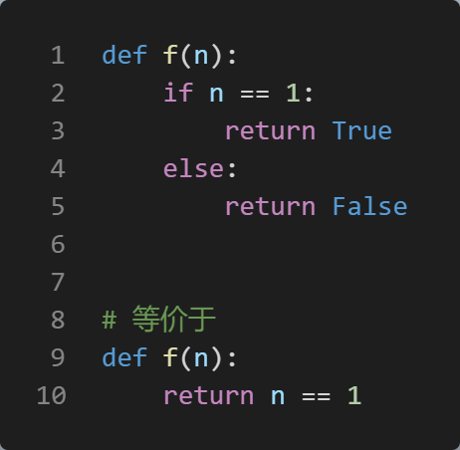
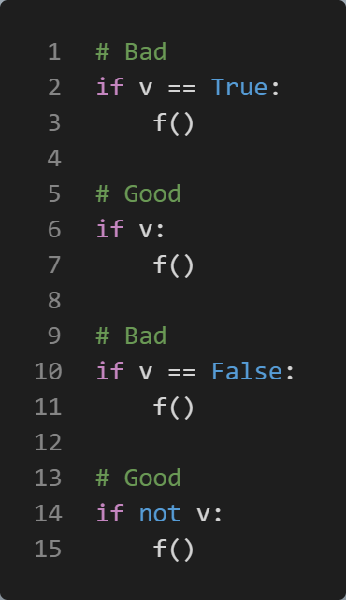
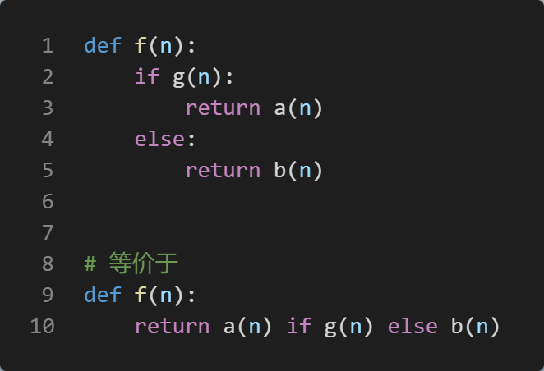
代码技巧
能够连写的地方一律连写 x = x +1 x += 1
函数定义内部不要用print，一律用return。除非题目让你print。调试可以用print
调试的时候用小规模数据，不要一开始就1,000,000. 可以从1，2，3，4，5，6开始
问问题记得截屏，不要手机拍照，发源代码，发图
作业题不要用超出范围的语法，我们确保可以用讲过的语法解决
不包含注释，单个函数的代码长度不要超过40行。超过这个长度，要么切割成更小的几个几个函数，要么你的思路有问题，要重新写
务必先熟练掌握ppt上面的内容，做到能自己写出来
编程是一个精密的数学工程，不要用蛮力，不要暴力复制粘贴

Slide 7
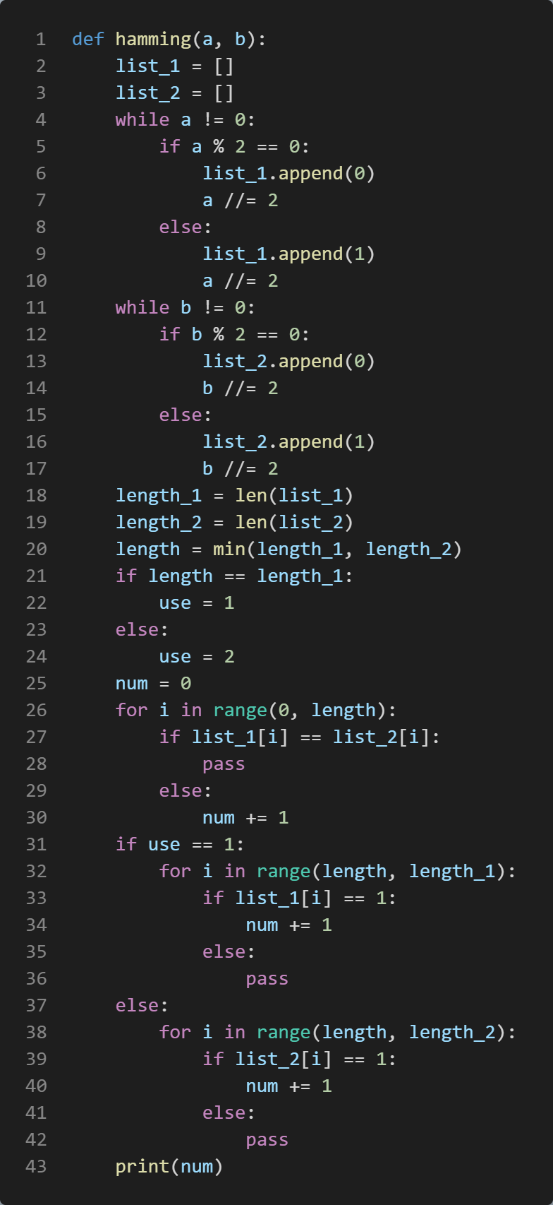
4-17行功能重复
31-37功能重复
用函数代替
代码越长，越容易出bug，越难调试
编程是一个精密的数学工程，
不要用蛮力
不要暴力复制粘贴
单个函数的代码长度不要超过40行
Python 40行 相当于200行C++ （5-10倍）

Slide 8
第六周
技术难点
变量定义
变量重定义
变量修改
变量复制、隐性复制
规范
函数用return，没必要少用print
少用input输入，把输入直接写到文件
定义def f(a)
测试 f(1), f(2), f(3), …, 效率更高
边学、边写、边思考
理解障碍靠代码训练来突破
至少掌握：定义、重定义、修改
先学会用
再理解为什么
最后是自己创造出来
理解最重要
前提是反复使用
大代码量练习
规范化，不要随心所欲
信息爆炸，信息的选取
专业和业余的区别
10万行代码
一步步拉开差距

Slide 9
广度：基本常用语法，模块
深度
基本语法 | 函数 | 数据结构 | class | module | complexity | Exception | Random | File | List comprehension 高级内容 | Multitasking and RE
VS Code Jupyter Ubuntu |  |  | 以概念，原理为主，一定技术难度 为什么要做这个 要解决什么问题 怎么做 |  |  |  |  |  | List comprehension
 |  |  |  |  |  |  |  |  | map
基本语法练习题 补充练习：Lec3，lec4，lec5 |  |  |  | pip |  |  |  |  | reduce
Leetcode 300 easy 不要求复杂度，就是纯粹的代码练习 早起的鸟儿有bug吃 |  |  |  | numpy scipy pandas crawler matplotlib |  |  |  |  | filter
 |  |  |  |  |  |  |  |  | Pythonic Python特色 函数式编程
迭代学习 一点点加强，一轮轮迭代 技术上的成熟

Slide 10
第七周
程序的基本语法已经完备
全面开始自我练习（不要求提交）
Lec 2-8补充练习（附答案）
Leetcode 300题（附答案）
管够，不够可以再加
计算机专业与否的标准
代码量
通过大量练习融汇、贯通前面的知识
形成肌肉记忆
练习要求
规范化，严格要求自己
先自己思考，再看答案
不要求算法，只是强调思考、练习，自己写代码训练
不会写？
先把答案看懂看会背下来
反复写，过段时间再回头检查
认知困难是正常现象
不要和别人攀比
大家起点不同，加速度也不同，顶点也不会相同
突破自己的思维、认识障碍
沟通
助教
老师
不要埋头写，多交流

Slide 11
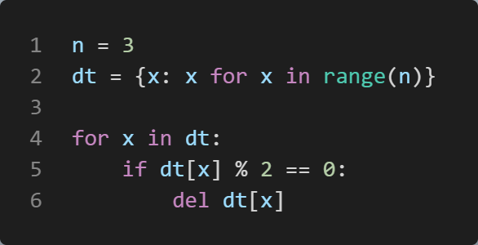
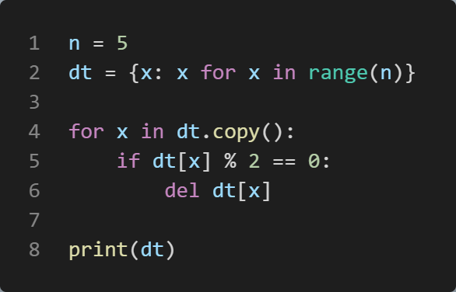
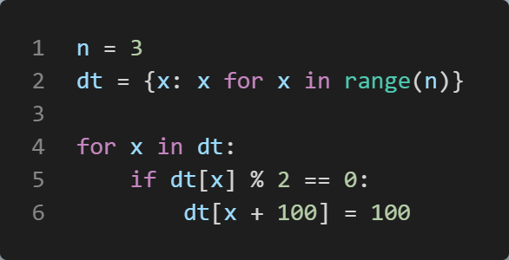

Dict在迭代中不可改变大小
在迭代过程中增加或删除字典元素，是语法错误
使用dict.copy()

Slide 12
第八周
第六次作业提交情况 48/131
Lec 2-7补充练习
Leetcode 300
耐心、细心、规范
阿里云服务器: 免费学生云服务器
https://developer.aliyun.com/plan/student?clubTaskBiz=subTask..10829335..10139..&share_source=copy_link
1个月免费，完成培训，+ 6个月
比VMware更真实的Linux环境
真正的远程环境 SSH等等

Slide 13
第九周
大程序(100+行)的debug
反复思考：自己的设计是不是对的
小的函数是不是正确
测试，特别是特殊情况：0，1, 2, ””, [], ()
把小函数一步步拼接起来
测试，print输出中间变量
还有错？
大的设计可能不对
题目理解错误
问助教：当局者迷

Slide 14
第十周
编程是一个精密的数学工程
多思考
不要用蛮力
单个函数的代码长度不要超过40行
多练习
Leetcode 300
Lec 2-8
Linux命令

Slide 15
第十一周
Final 40*2.5
5 Ubuntu command (5/60)
10 Leetcode Problems to write answer (10/300)
15 PPT
10 Problems
Grade policy
Average = Final * x + 8 Exercises * y + Project *(1-x-y)
If average < 85:
Lift to above 85
Else:
pass
# 平均分不能太低，同时要兼顾公平性

Slide 16
下阶段学习要点
加强代码训练
多阅读优秀的代码
写代码的体验：
最开始10道最难写，怎么写怎么错
顺利写到30
又不会写了，难题
顺利到50
迭代螺旋上升
越困难越要多写
写代码不需要太高智商
绰绰有余

Slide 17
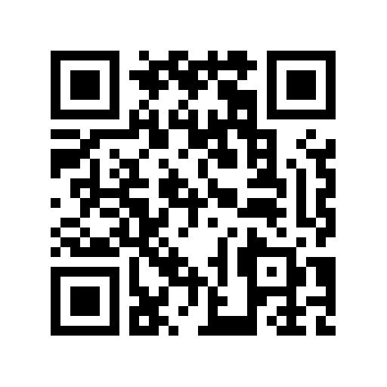
第十二周
建立自己的基本套路
严格按照规范来
找人看自己的代码，自己写的东西自己是不觉得恶心的
注意细节，不断积累改进
各做各的，各有归路，不怕攀比
不要慌，多问，多诊疗
多上stackoverflow

Slide 18
第十三周：问卷反馈
更深层次的原理
数据结构 2
算法 4
编译原理 4
计算机体系 4
操作系统 4
Class
异常
虽然能懂，但是感觉不很会运用：多读、多写、背下来
代码有时没思路，不够简洁美观，又臭又长
ppt和课本都是英文的
Ppt加中文
算法知识
无法将思路用代码表达出来
可能难度下降一点
能不能整点更难的大作业
讲的稍微慢一点点？（似乎不太现实） 放慢一点语速
上课节奏希望可以再快一点
有些比较复杂的代码没有讲清楚，希望把我当傻子一样一行一行解释
一些插件、工具的应用举例
把PPT做成一本书吧
很好，建议换个小教室，大教室后面的座位听课效果感人
能够独立制作一个大程序
9-10章，后面关于原理的内容
不能按照考试来设置课程内容
本课程定为：导论，多了解计算的方方面面，基本工具，基本用法
程序能正确运行 80%， 效率尽可能高 20%
个性化：有个人需求，多问助教

Slide 19
背单词，写作文
背语法，写代码

